Slide 1

מסמך STR
אתר סופר פארם
און ליין

Slide 2
תיאור האתר:
אתר סופר פארם, הינו אתר חדשני המשלב בין בית מרקחת למחלקות קוסמטיקה, טואלטיקה, ותינוקות, מוצרי בריאות ויופי, אופטיקה, מועדון לייף סטייל ,קופונים אישיים, וכן מגוון ביטוחים. וכן מבחר מגוון ורחב של מוצרים ומבצעים אטרקטיביים המתחלפים לתקופות.
אתר סופר פארם, הינו אתר להזמנת מוצרים און ליין, הכולל בתוכו הזמנת תורים לבית מרקחת, ובדיקות ראייה ועובד בשיתוף פעולה עם רשתות נוספות.
אתר סופר פארם, מיועד לכלל הלקוחות.

Slide 3
תיאור תהליך הבדיקות:
נושא | תאריך התחלה | תאריך סיום
כתיבת דרישות+ מסמכי אפיון | 5.1.23 | 12.1.23
כתיבת עץ מערכת+ מסמך תרחישי בדיקה.stp | 16.1.23 | 19.1.23
Std | 19.1.23 | 30.1.23
הרצה ודיווח של תקלות | 30.1.23 | 2.2.23
הצגת הפרויקט | 6.2.23 | 9.2.23

Slide 4
הצוות שעבד על בדיקת האתר:
אחראי בדיקות תהליכי הרשמה והתחברות. | שיקו
אחראי על תהליך חיפוש מוצר והוספה לסל. | יעקב
ראש צוות ואחראי לבדיקת דף הבית. | שי
אחראית בדיקת דף הבית. | נופר
אחראית על בדיקת תהליך קביעת תור לבית מרקחת. | עדיאל

Slide 5
ביצוע | תכנון | סוג הבדיקה
בוצע | לבדוק את חוקיות השדות לוודא שהממשק הגרפי תקין לוודא את תפקודם של השדות והפקדים | בדיקות GUI
בוצע | לבדוק את פעילות המערכת מול מסד הנתונים בתהליך ההרשמה וההתחברות. | בדיקת CRUD
בוצע | לוודא שהתהליכים העסקיים במערכת תקינים: הרשמה והתחברות הזמנת תורים חיפוש מוצר | בדיקתE2E
בוצע | לבדוק את החוויה הכוללת עם המערכת: מאורגנת נוחה לשימוש קלה לניווט ניתן לפתור תהליכים עסקיים במהרה | בדיקת UX +שימושיות
בוצע | לבדוק כיצד המערכת מתאימה את עצמה בסביבות עבודה שונות: חומרה-,IOS דפדפן –chrome ,firefox ,explorer מערכת הפעלה windows אנדרואיד | בדיקת תאימות
בוצע | לבדוק את התממשקות עם אתרים שונים (Facebook ) | בדיקת ממשקים
תכנון מול ביצוע:

Slide 6
בעיות במהלך הביצועים:
התמודדות עם אתגר של עבודה מרחוק ואינטראקציה עם זום וואטצאפ ומייל.
שעות עבודה מאוחרות אחרי יום עבודה.
נפילות ברשת האינטרנט.

Slide 7
תיאור סביבת הבדיקות:
חומרה-,IOS
דפדפן –chrome ,firefox ,explorer
מערכת הפעלה windows אנדרואיד

Slide 8
הערכת איכות האתר:
חסרונות:
במהלך סבב הבדיקות התגלו תקלות ברמת חומרה מדיום אף אחת מהן לא הייתה ברמת חומרה קריטית. התקלות מכבידות על המשתמש בניווט באתר, אך תקלות אלו אינן גרומות לשיבוש בתהליכים העסקיים.
ניתן להזין פרטים רק בשפה העברית והאנגלית.
האתר זמין רק בשפה העברית.
יותר מידי פרסומות
בתהליך חיפוש מוצר בעת לחיצה על אייקון המיקרופון ולא מדברים 4 שניות המיקפון יוצא מכלל שימוש ממשיך להבהב ולא קולט שמע.
יתרונות:
האתר מאוד נוח פשוט מהיר וקל לשימוש וממקד את המשתמש בהתאם לצרכיו.
ניתן לקבל מגוון שירותי און ליין.
האתר מציע שירותי משלוחים עד הבית.
האתר עובד בשיתוף עם קופות החולים השונות.
ניתן לקבל מבצעים בלעדיים בהזמנות באתר האון ליין.

Slide 9
נתוני הבדיקות:

Slide 10
התפלגות לפי רמת חומרה:

Slide 11
נתוני תקלה:
2 | מספר התקלות שדווחו
2 | מספר תקלות בהמתנה
0 | מספר תקלות שתוקנו

Slide 12

מסקנות מניתוח תקלות:
בסך הכל בוצעו 1079 בדיקות ונמצאו 2 תקלות ברמות חומרה בנוניות.

Slide 13
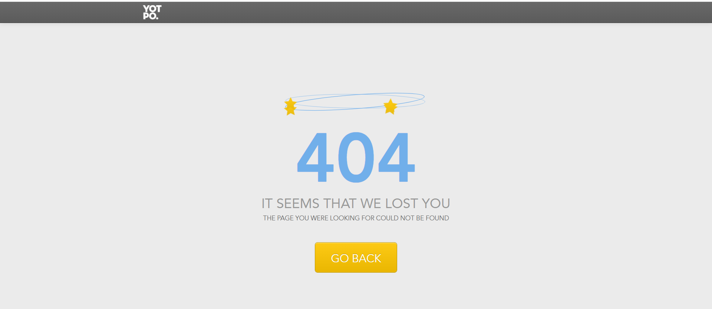

תקלה מספר 1
נמצא בבדיקת GUI על דף הבית. כפתור שמוביל לקישור שאינו תקין.

Slide 14

תקלה מספר 2
נמצא בבדיקת תאימות, במהלך בדיקת תהליך חיפוש מוצר בשימוש בדפדפן .firefox
דפדפן chrome
דפדפן firefox

Slide 15
המלצות לשיפורים ושינויים:
סינון הפרסומות על מנת שיהיה יותר קל ונוח לגלול
התאמת האתר לשפות שונות
הגדלת כפתורי האייקון ביחס לתמונה של המוצר (אקספרס, מוכר חיצוני)

Slide 16
מסקנות כלליות לאחר בדיקת האתר:
אתר סופר פארם נוח וקל לשימוש והתהליכים העסקיים עובדים בצורה תקינה ונוחה.
האתר יעיל ונותן מענה למגוון רחב של משתמשים.
האתר תומך באפשרות נגישות לבעליי מוגבלויות.
האתר אינו נגיש לשפות שונות.
נראה שצוות האתר מעדכן את הפרסומות והמבצעים באופן שותף ותדיר.
מהלך העבודה זרם והיה חוויתי מעשיר וצברנו מלא ידע.
העבודה הייתה בשיתוף פעולה מדהים בין כל חברי הצוות.

